Slide 1



Projet web
Réalisation d’un site internet
Par
Thomas Kutyla
Félicien Putinier
Pape ilo Ndiaye

Slide 2






PLAN DU DIAPO
Objectif : réalisation d’un intranet
Recherche d’outils: bootstrap…
Travail d’équipe : répartition
Développement du site (présentation)
Définition
des exigences (cdc)
Partie recherche
Présentation du code
Conclusion : Expérience apporté

Slide 3
Sommaire
Recherche
objectifs
Recherche d’outils
Répartition du travail
Définition des exigences
Présentation du site
Présentation du code
Conclusion

Slide 4




Recherche
Bootstrap
Objectif : Réalisation d’un site internet utilisant HTML/PHP/CSS
Outils
WampServer
phpMyAdmin
Notes:
Bootstrap : Kit d’outils opensource permettant l’importation de style préfait afin de faciliter la dev CSS
WampServer : Abréviation de Windows apache MYSQL & MariaDB, php (Environnement comportant 3 Servers) – Apache-MYSQL-MARIADB-Intérpréteur PHP
phpMyAdmin: Appli web de gestion pour SGBD MYSQL
GITHUB : Application permettant la Gestion de Projet

Slide 5



Recherche
HTML
Hypertext Markup Language
CSS
Cascading style Sheets
PHP

Slide 6

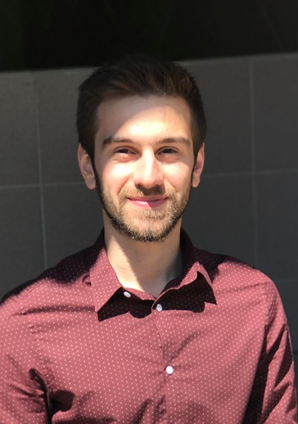
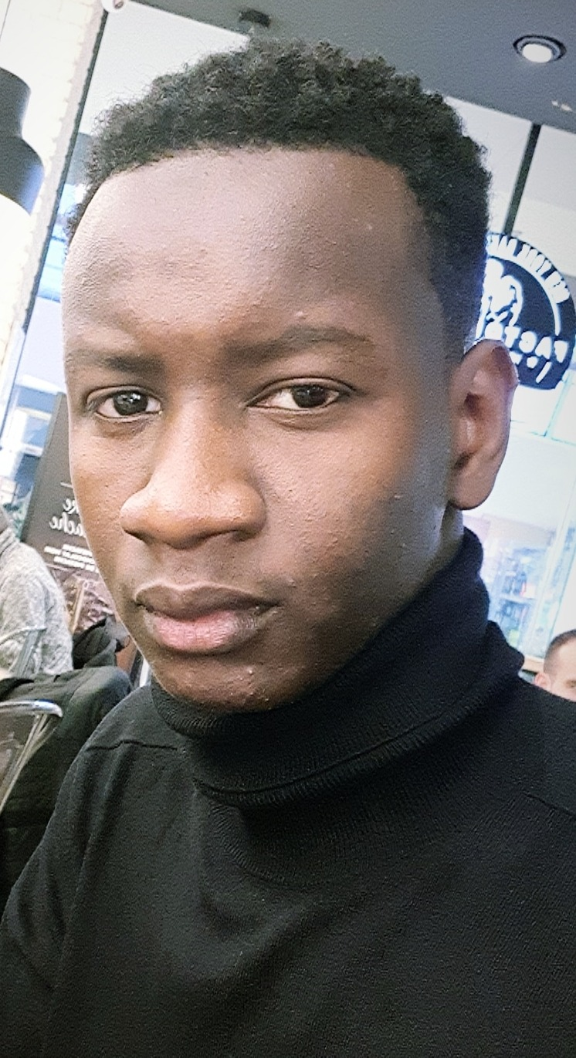
Répartition du travail
BDD
HTML
PHP
HTML
CSS
HTML
CSS
PHP

Slide 7
Définition des exigences
Partie non authentifié
Page d’accueil restreinte
Contact école
Sortie scolaire
Evènement à venir
Enregistrement
Connexion
Connexion
Pseudo+ mot de passe (Stockage BDD)
Partie authentifié
Page d’accueil avec :
Emploi du temps
Trombinoscope
Contact
Déconnexion

Slide 8
Présentation du site

